Slide 1
Afinador de Notas Musicais
Henrique Hyonemoto
(coloquem seus nomes aqui Ordem Alfabetica)

Slide 2
Sobre o Projeto
Funcionalidades da Aplicação
Capturar audio do microfone.
Identificar a frequencia do audio.
Converter para Nota musical correspondente.
Identificar se a nota está afinada ou não.
Dizer se a frequência precisa ser maior ou menor.

Slide 3
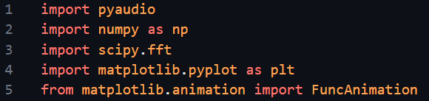
Imports
pyaudio
Capturar áudio do microfone em tempo real.
numpy
Manipulação eficiente de arrays e operações matemáticas
scipy
Identificar as frequências presentes no sinal de áudio
matplotlib
Criar gráficos e visualizações dos dados de áudio

Slide 4
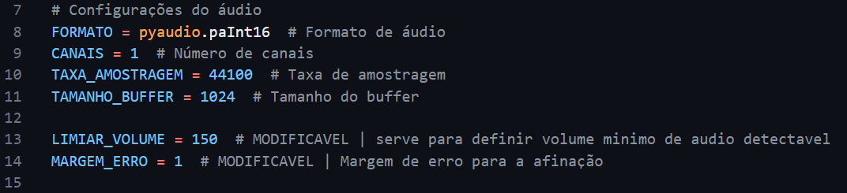
Configurações do Audio
Variáveis para configuração de áudio.
Formato, Canais, Amostra, Buffer
Variáveis para calibrar o afinador.
LIMIAR_VOLUME -> Só identifica frequências com volume acima do limiar, para evitar leitura de ruidos.
MARGEM_ERRO -> Margem de erro para frequência da nota tocada. A nota será considerada afinada se a frequência estiver dentro dessa margem de erro.

Slide 5

Variaveis Globais
Variáveis utilizadas para armazenar informações sobre a última nota tocada.

Slide 6
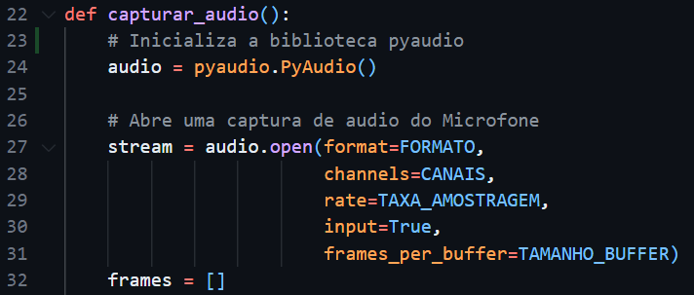
Capturar o Áudio (1/2)
Variáveis utilizadas para armazenar informações sobre a última nota tocada.

Slide 7
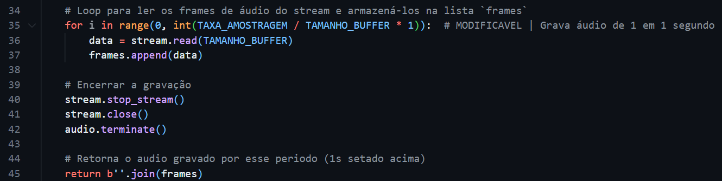
Capturar o Áudio (2/2)
É possível escolher quantos segundos cada amostra de áudio terá (1s nesse caso). Para o programa analisar esse período e escolher apenas uma unica frequencia (nota). Assim evitando identificar frequências indesejadas

Slide 8
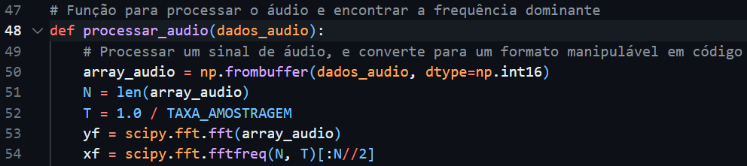
Processar o Áudio (1/2)
Converte o áudio para uma forma que a aplicação entenda gerando variáveis para valores relevantes a aplicação.
N -> Obtém o número de pontos (amostras) no array de áudio.
T -> Intervalo de tempo entre cada amostra de áudio
yf -> Amplitudes das frequências.
xf -> Calcula as frequências das amplitudes correspondentes
*Obs:
Amplitude == Volume

Slide 9
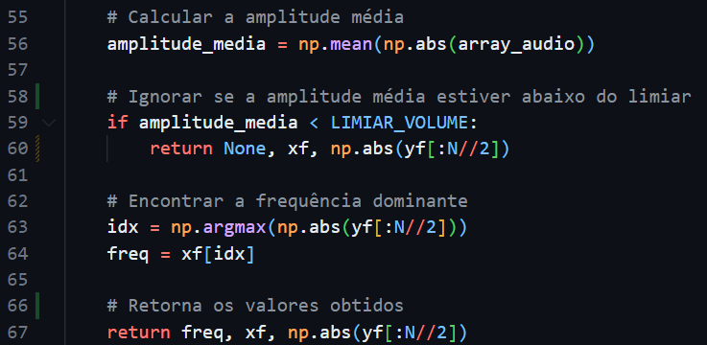
Processar o Áudio (2/2)
Calcula a amplitude Média -> Volume das frequências identificadas no periodo definido
Calcula a amplitude Média -> Ignora amplitudes com volume abaixo do limiar definido (para ignorar ruidos estaticos).
Encontrar Frequência dominante -> Armazena a frequência da amplitude maior amplitude do audio (Nota Tocada).

Slide 10
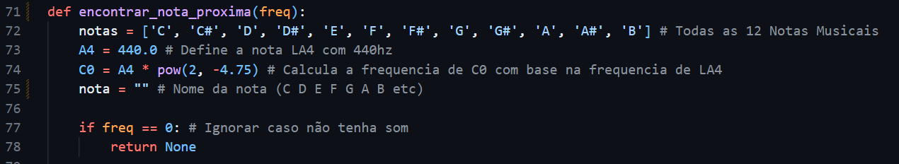
Encontrar nota mais próxima da frequência (1/2)
1740 -> Diapasão associado a Handel ajustado a 422,5 Hz.
1780 -> Diapasão ajustado a 409 Hz.
1800 -> Tábua de dedos de Beethoven ajustada a 455,4 Hz.
1834 -> Johann Schaikler recomendou o padrão de 440 Hz, aprovado pela Sociedade Alemã de História Natural.
1955 -> Organização Internacional para a Padronização (ISO) oficializou o 440 Hz como padrão na ISO 16 (reafirmado em 1975).

Slide 11
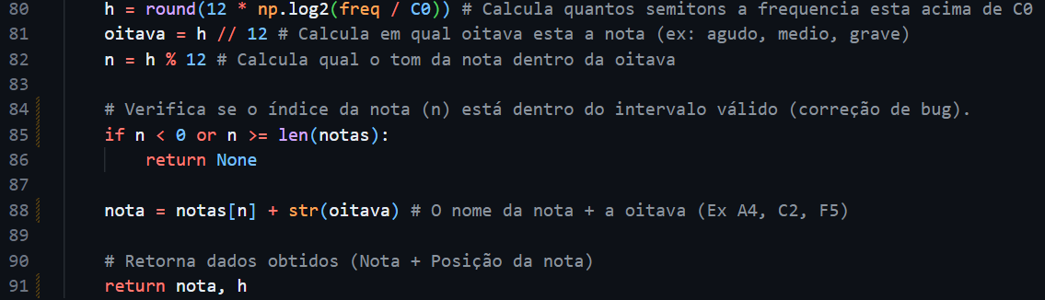
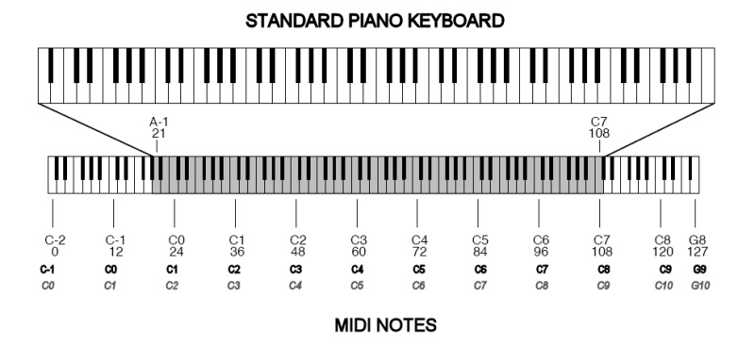
Encontrar nota mais próxima da frequência (2/2)

Slide 12
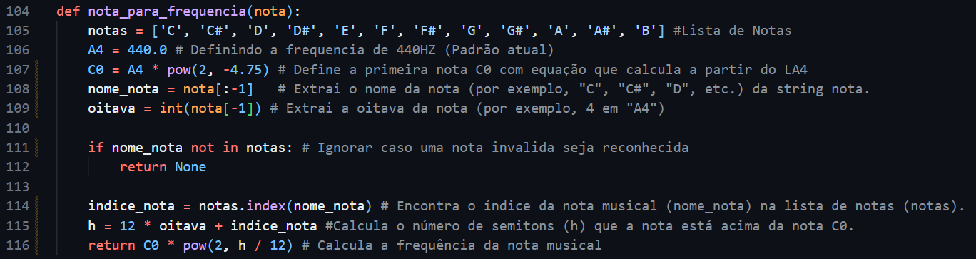
Pegando a Frequência da nota mais Próxima
Bem parecida com a função de encontrar nota próxima.
Serve para retornar à Frequência daquela nota estando afinada (para comparar com a nota tocada)

Slide 13
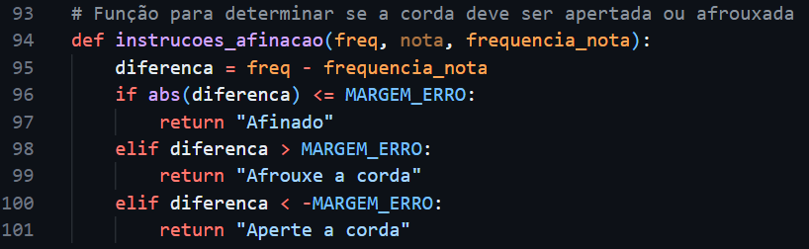
Instrução de Afinação
Calcula se a frequência tocada é maior ou menor a frequência da nota (afinada).
Com base na diferença, e na margem de erro, mostra se precisa aumentar ou diminuir a frequência do instrumento para afinar a nota.

Slide 14
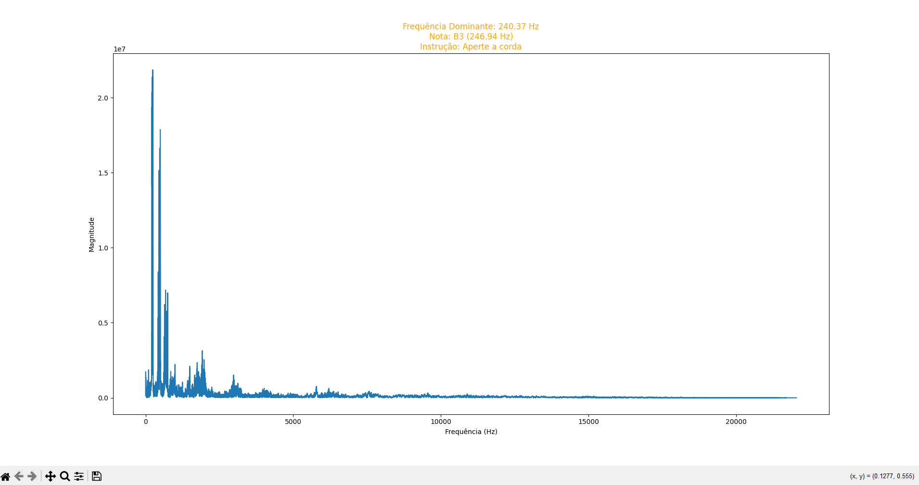
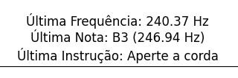
Grafico de Visualização (1/8)

Slide 15
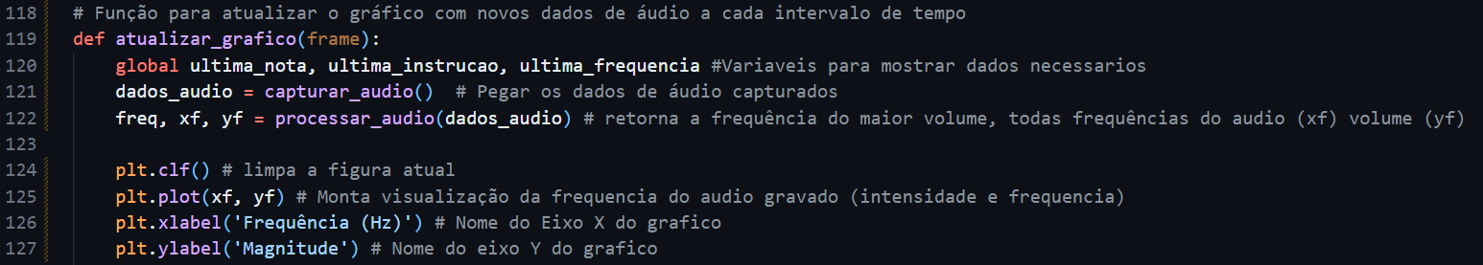
Grafico de Visualização (2/8)
Pegar dados das funções de captura de áudio e processar áudio.
Utiliza informações para montar um gráfico de visualização do áudio.

Slide 16
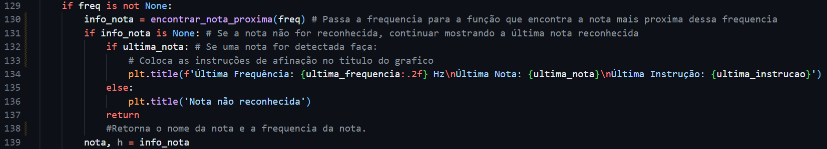
Grafico de Visualização (3/8)
Caso nota não seja reconhecida, continuar mostrando informações anteriores
Monta as instruções de afinação como titulo do grafico.
Mostra: Frequencia Tocada, Nota Próxima, Instrução (Apertar, Afrouxar a corda, ou afinado).
Retorna a Nota e a Frequência Tocada.

Slide 17
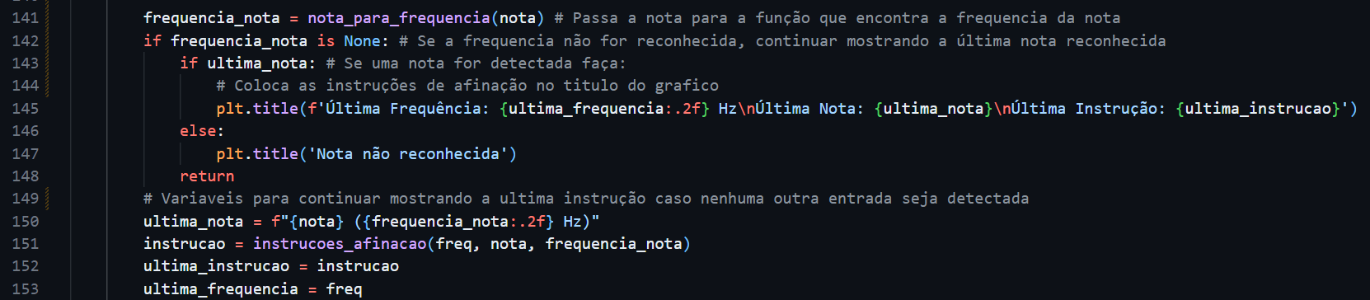
Grafico de Visualização (4/8)
Caso a frequência da nota seja vazia, continuar mostrando informações anteriores
Monta as instruções de afinação como titulo do grafico.
Mostra: Frequencia Tocada, Nota Próxima, Instrução (Apertar, Afrouxar a corda, ou afinado).
Retorna a Nota e a Frequência Tocada.

Slide 18
Grafico de Visualização (5/8)
Esses dois códigos são parecidos pois foi uma forma de arrumar um bug, onde o software às vezes identificavam um nome ou uma frequencia não valida.

Slide 19
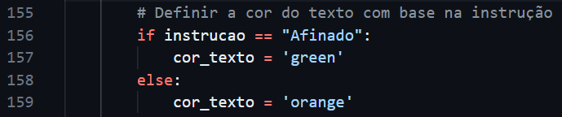


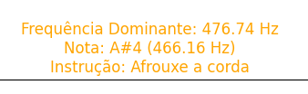
Grafico de Visualização (6/8)

Slide 20
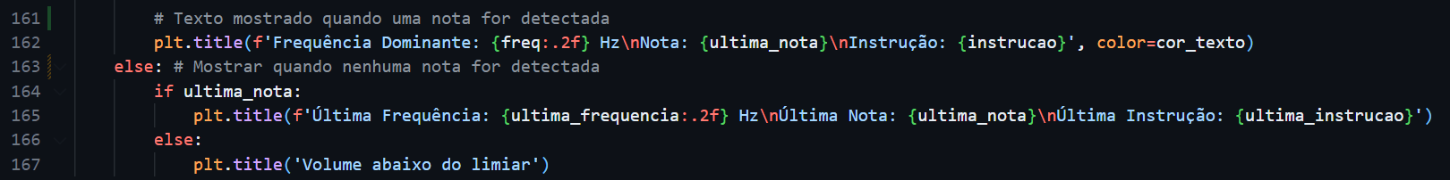
Grafico de Visualização (7/8)
Caso o software não encontre nenhum problema nas condições anteriores, mostrará o titulo normalmente.

Slide 21
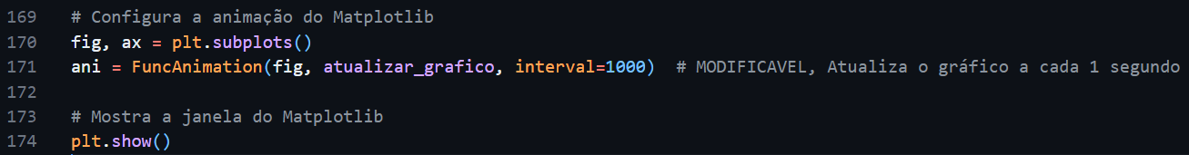
Grafico de Visualização (8/8)
Configurar e Mostrar o grafico configurado.
É possível alterar a variável interval para mudar a taxa de atualização do gráfico (1s -> mesmo tempo das capturas de audio).

Slide 22
Perguntas?

